Slide 1
整数划分模型
一类整数划分问题
对于一个正整数n：
0.求把n划分成k个非负整数的方案数？
1.求把n划分成k个正整数的方案数？
2.求把n划分成k个互不相同正整数的方案数？
3.求把n划分成k个不大于m的互不相同正整数的方案数？
4.求把n划分成k个奇数的方案数？

Slide 2
0.求把n划分成k个非负整数的方案数？
是不是很熟悉？
POJ 1664 放苹果
dfs+剪枝
递归+记忆化
递推/dp

Slide 3
0.求把n划分成k个非负整数的方案数？
递推/dp
有0？//放苹果 有空盘子
没0？//放苹果 没空盘子
dp[i][j] = dp[i][j-1] + dp[i-j][j]

Slide 4
1.求把n划分成k个正整数的方案数
暴力dp
设dp[i][j][sum]前i个数，选了j个数，和为sum的方案数是多少，答案就是dp[n][k][n]，考虑这一个数选几个来转移即可。这个状态是n*k*n的转移O(sum/i)。均摊O(n*k*n*log(n))复杂度有些高。
本质是个完全背包的，那种写法的话可以做到O(n*k*n)。

Slide 5
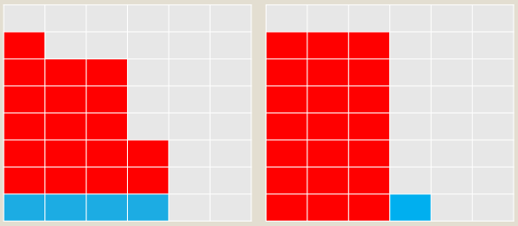
1.求把n划分成k个正整数的方案数
我们直接设dp[i][j]表示把i划分成j个正整数的方案数。
有1？
没1？
我们可以得到dp[i][j]=dp[i-j][j]+dp[i-1][j-1]。

Slide 6
2.求把n划分成k个互不相同正整数的方案数
大同小异。
暴力dp:设dp[i][j][sum] 前i个数，选了j个数，和为sum的方案数是多少，答案就是dp[n][k][n]，考虑下一个数选不选来转移即可。
本质是个0/1背包， 复杂度O(n*k*n)

Slide 7
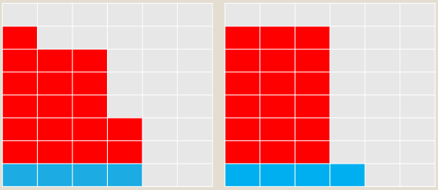
2.求把n划分成互不相同的k个正整数的方案数
还是直接设dp[i][j]表示把i划分成j个数的方案数
有1？
没1？
dp[i][j]=dp[i-j][j]+dp[i-j][j-1]

Slide 8
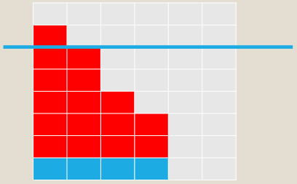
3.求把n划分成k个不大于m的互不相同的正整数的方案数
背包dp的方法同上。
N=20,k=4,m=6的不合法方案如图。
dp[i][j]=
dp[i-j][j]+dp[i-j][j-1]-dp[i-(m+1)][j-1]
减的这一项就是超过线的那种情况。

Slide 9
4.求把n划分成k个奇数的方案数
可重复数字纯奇纯偶划分
g[i][j]:将i划分为j个偶数
f[i][j]:将i划分为j个奇数
g[i][j] = f[i - j][j]
f[i][j] = f[i - 1][j - 1] + g[i - j][j]
不可重复的类似

